Slide 1
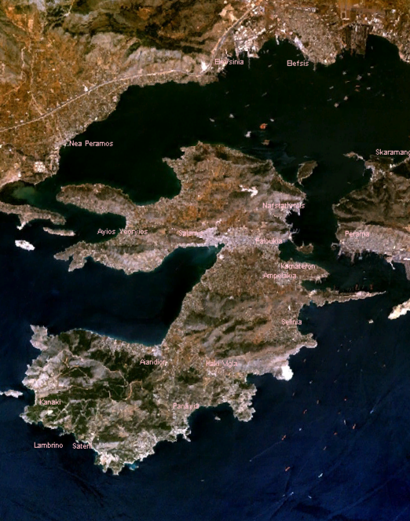
ΣΑΛΑΜΙΝΑ
Ο ΤΟΠΟΣ ΜΟΥ

Slide 2
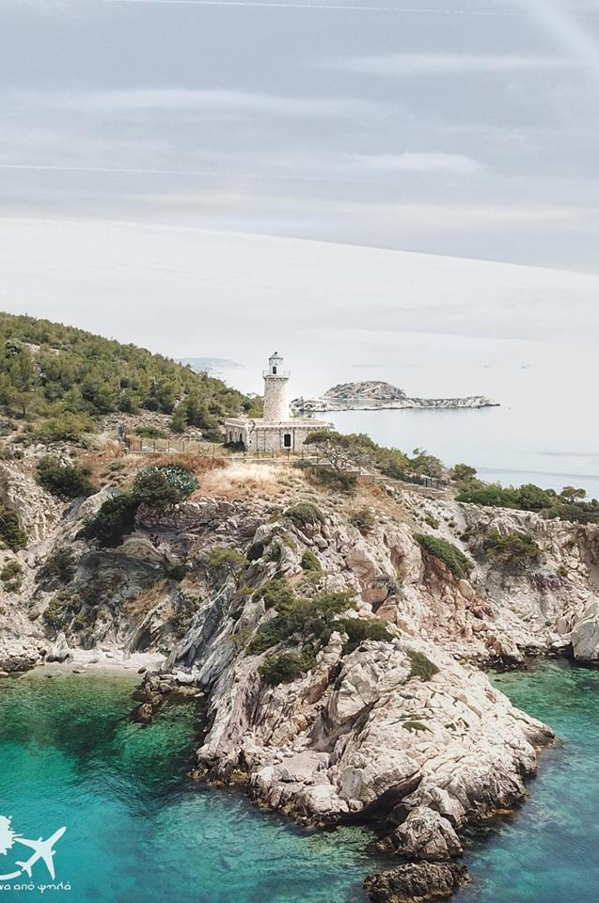
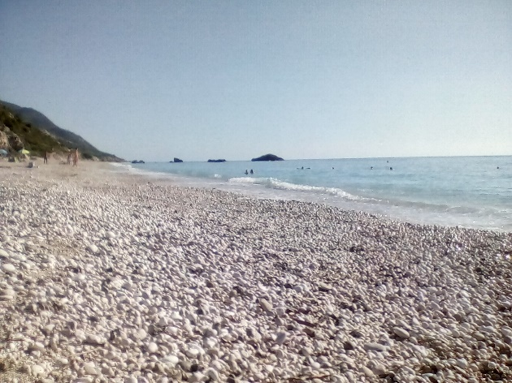
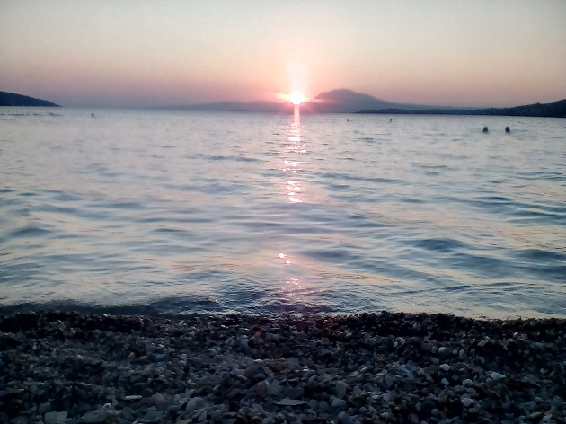
ΟΙ ΠΑΡΑΛΙΕΣ ΤΗΣ ΣΑΛΑΜΙΝΑΣ
Η Σαλαμίνα έχει πολύ όμορφες παραλίες, τα Σελήνια, το Αιάντειο, παραλίες στις Κολώνες, στο ΝΑΤΟ, Ρέστη κι επίσης η παραλία της Ηλιακτής με καταγάλανα νερά και πολλά είδη ψαριών που κολυμπάνε μέχρι τα βράχια για να τραφούν.
Άλλη παραλία που ενισχύει το τουριστικό κομμάτι της Σαλαμίνας είναι η παραλία των Κανακίων που έχει κρυστάλλινα νερά και ψιλό χαλικάκι ειδικό για παιδιά.

Slide 3
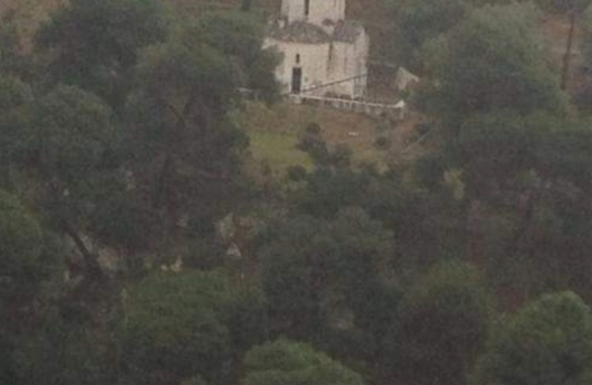
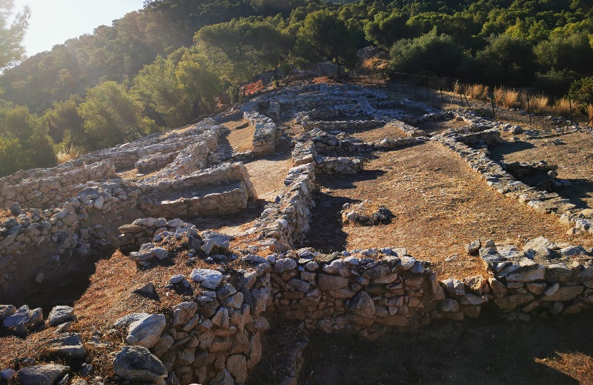
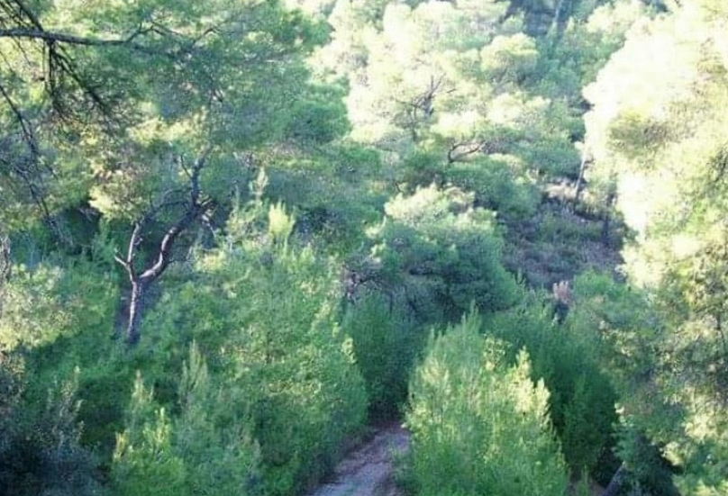
ΤΑ ΚΑΝΑΚΙΑ
Τα Κανάκια βρίσκονται στο νότιο μέρος του νησιού και φημίζονται για το δάσος , το οποίο αποτελεί το μεγαλύτερο της Αττικής. Καλύπτει έκταση 30.000 στρεμμάτων και βρίσκονται 35 χλμ. Από την Αθήνα. Στα Κανάκια μπορείς να συναντήσεις τη μονή του Αγίου Νικολάου Ελεήμονα (γνωστά ως Λεμόνια) από το 1742 και το εκκλησάκι του Αγ. Ιωάννη Καλυβίτη από τον 10^{ο} αιώνα. Το δάσος προσφέρεται για πεζοπορία, συλλογή μανιταριών καθώς επίσης διεξάγονται και αγώνες ορεινής ποδηλασίας.
Γνωστή είναι και η παραλία των Κανακίων που εκτός του ότι συνδυάζει μπλε και πράσινο, υπερηφανεύεται για τη Μυκηναϊκή Ακρόπολη και το παλάτι του Αίαντα.

Slide 4
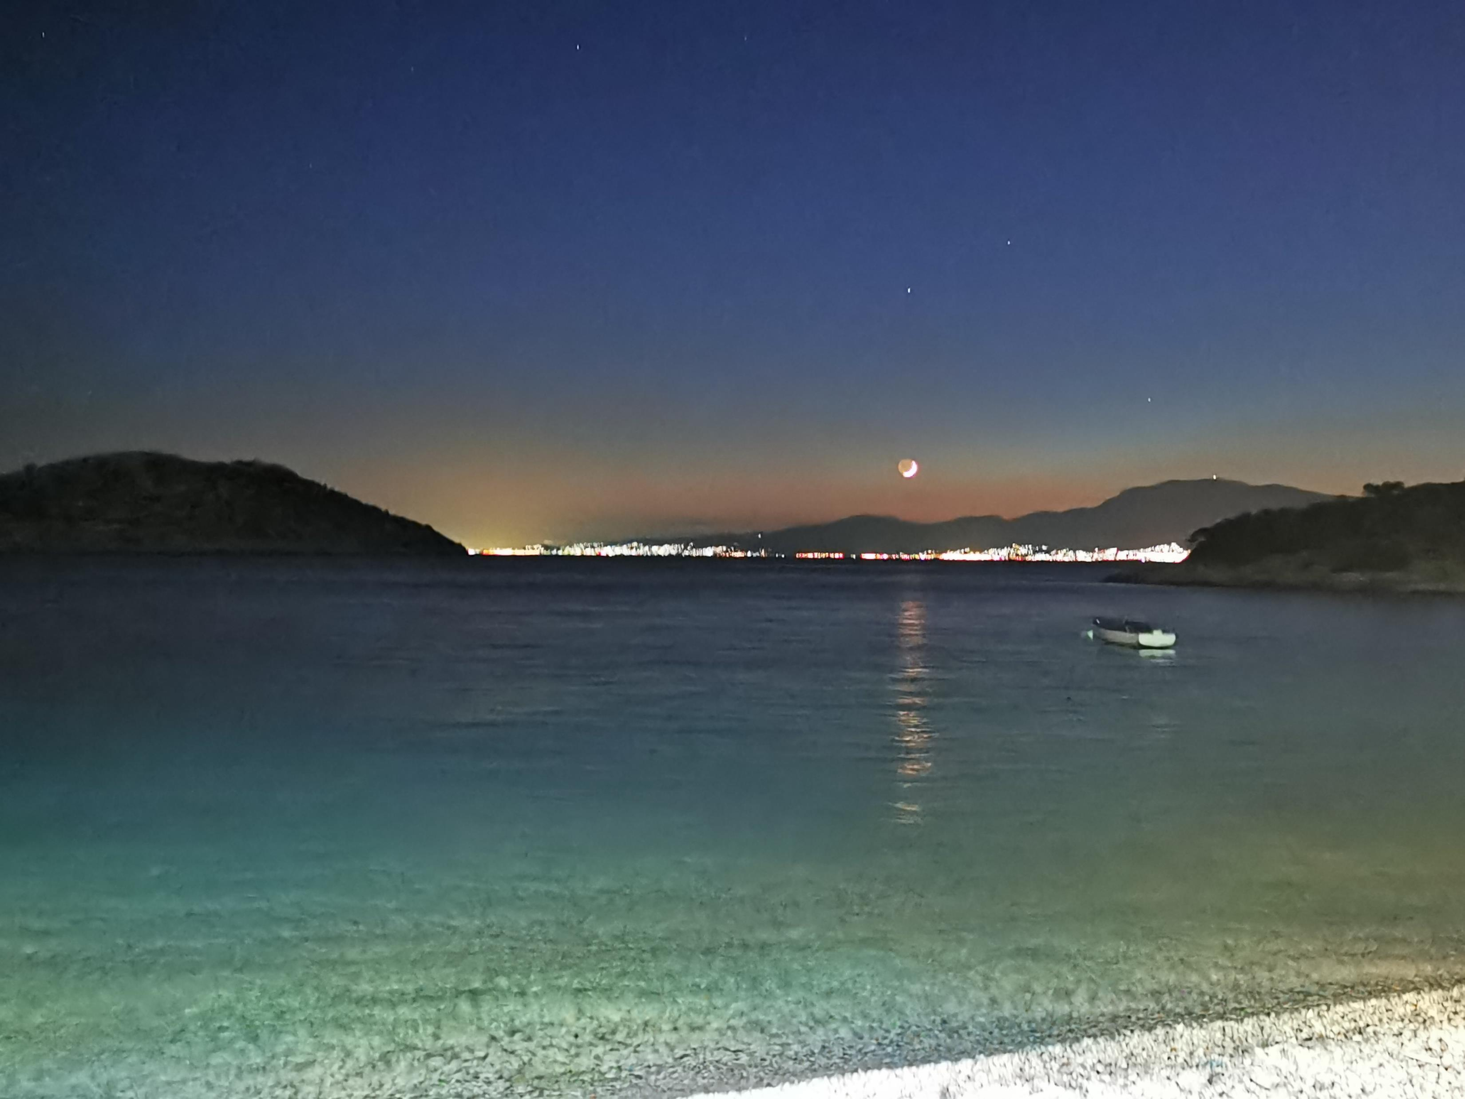
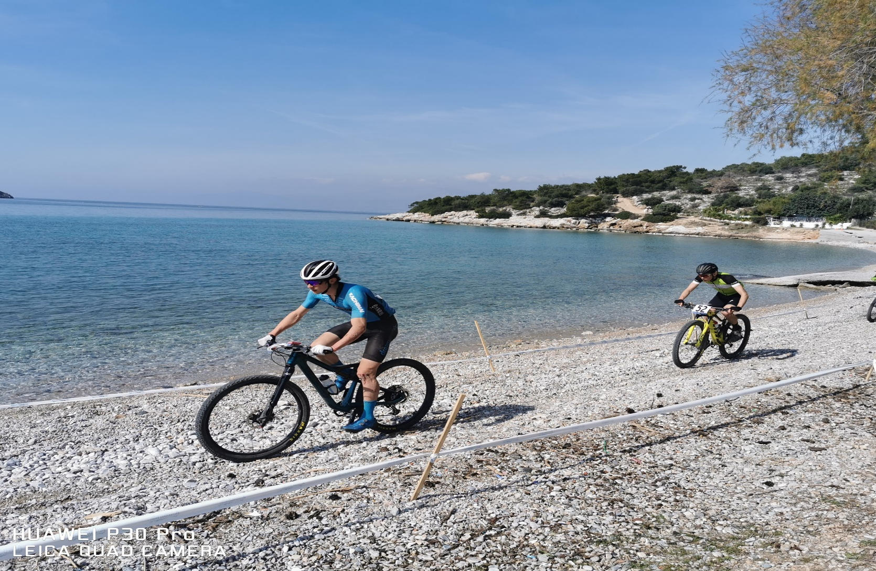
Κανάκια
παραλία

Slide 5
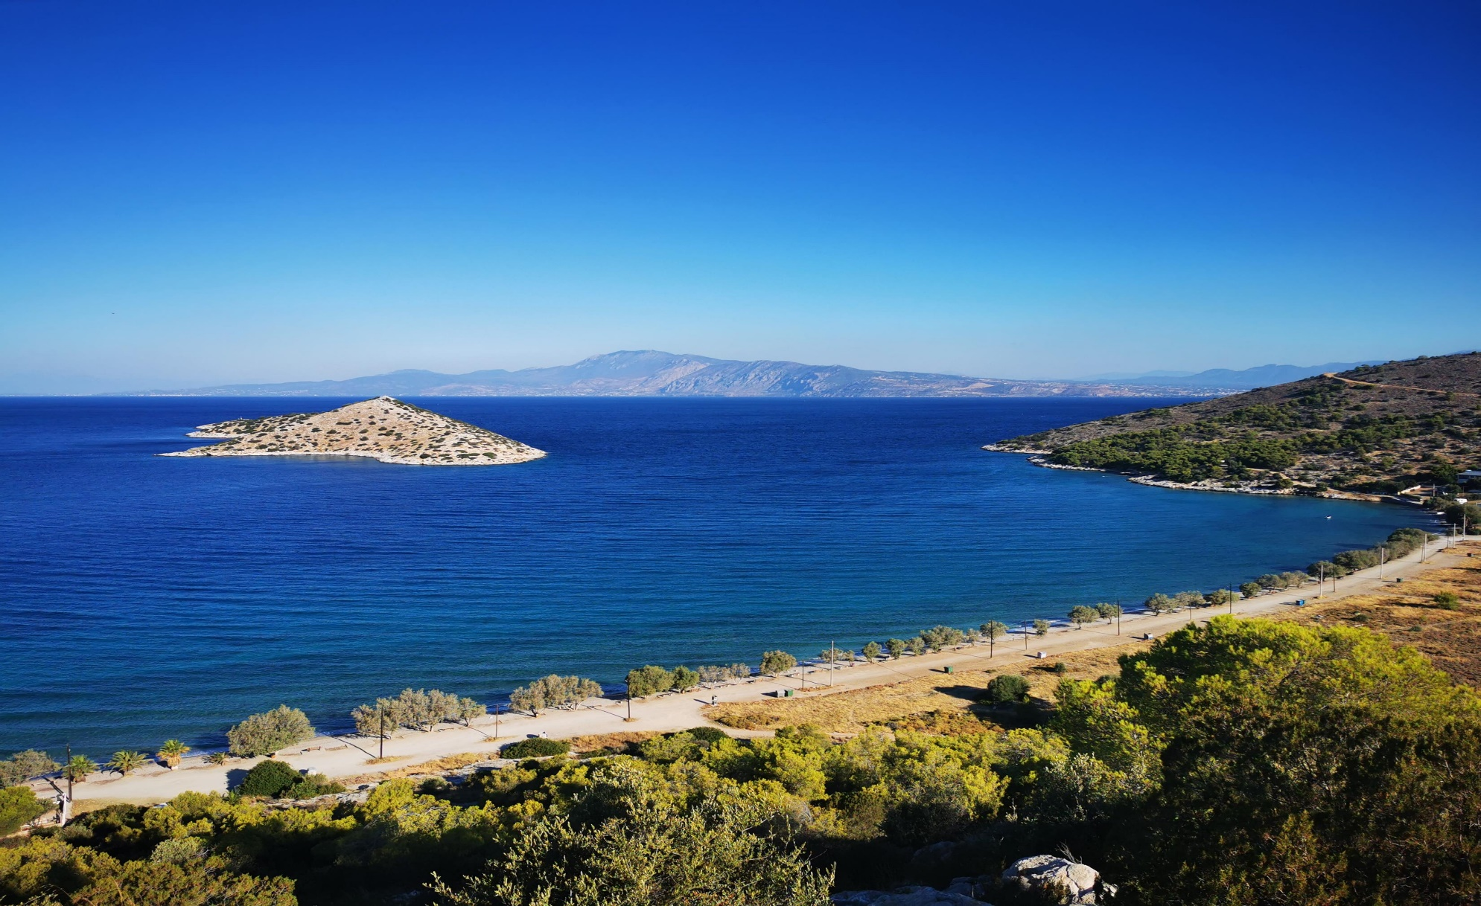
ΚΑΝΑΚΙΑ

Slide 6
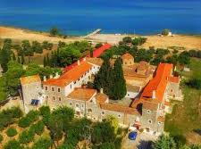
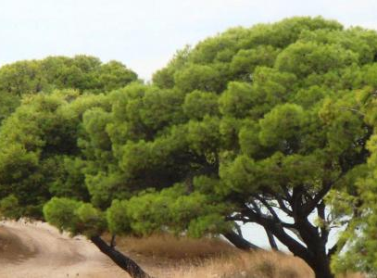
ΔΑΣΟΣ ΦΑΝΕΡΩΜΕΝΗΣ
Το δάσος της Φανερωμένης αποτελεί μια ιδιωτική πευκόφυτη έκταση 2.000 στρεμμάτων στη βορειοδυτική πλευρά του νησιού, που απλώνεται από τον Άη-Γιώργη μέχρι τη θάλασσα. Ο χώρος ενδείκνυται για περίπατο και τζόκινγκ. Στην περιοχή της Φανερωμένης βρίσκεται η ομώνυμη Μονή (εορτάζει στις 23 Αυγούστου) και το σπίτι του αξιοσέβαστου ποιητή Άγγελου Σικελιανού. Η Μονή Φανερωμένης βρίσκεται μέσα σε πυκνό πευκόδασος στη βορειοδυτική πλευρά του νησιού, στη περιοχή Φανερωμένη. Ιδρύθηκε το 1682 από τον όσιο Λαυρέντιο και τη γυναίκα του. Η πλούσια αγιογραφία της μονής περιλαμβάνει 3.500 παραστάσεις και αυτές του ναού του Αγίου Νικολάου είναι έργο του 1735 από τον αγιογράφο Γεώργιου Μάρκου. Στην Επανάσταση η μονή λειτούργησε ως καταφύγιο αμάχων, νοσοκομείο και τόπος συνάντησης οπλαρχηγών. Σήμερα ο ναός λειτουργεί ως μουσείο με ιστορικά κειμήλια.

Slide 7
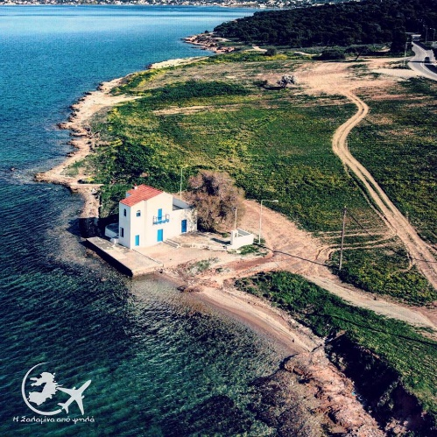
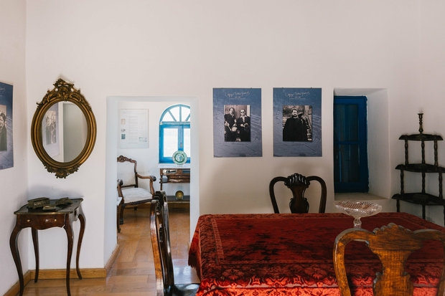
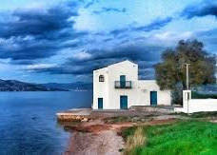
ΣΠΙΤΙ ΑΓΓΕΛΟΥ ΣΙΚΕΛΙΑΝΟΥ
Ένα μικρό σπίτι δίπλα στη θάλασσα, με το μοναστήρι της Φανερωμένης απέναντι και το πευκόφυτο δάσος σε απόσταση αναπνοής, ήταν το καταφύγιο του Άγγελου Σικελιανού τα τελευταία και πιο δύσκολα χρόνια της ζωής του. Το μικρό οίκημα που ρήμαξε για πολλά χρόνια, παρέδωσε πλήρως αποκατεστημένο η Εφορία Νεότερων Μνημείων Αττικής το 2006. Την ίδια χρονιά έφυγε από τη ζωή η Άννα Σικελιανού. Επιθυμία της ήταν να προσφερθούν και να εκτεθούν εκεί όλα τα προσωπικά αντικείμενα από την κοινή τους ζωή.

Slide 8
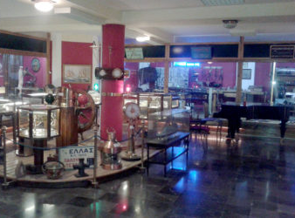
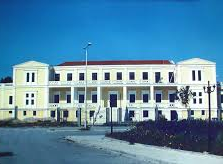
ΛΑΟΓΡΑΦΙΚΟ ΜΟΥΣΕΙΟ ΣΑΛΑΜΙΝΑΣ
Ετούτο το μουσείο έχει κάτι το ξεχωριστό από τα άλλα. Σου δίνει την εντύπωση ότι η ζωή που κάποτε έπαλλε σε αυτό το αρχοντικό συνεχίζεται και ο οικοδεσπότης ανοίγει τις πόρτες και σε καλωσορίζει. Πολύτιμα αντικείμενα και πλούσιες συλλογές αναδεικνύονται στο φυσικό τους χώρο, μες στις αίθουσες, τους στάβλους, τις αποθήκες και τα σαλόνια του παλιού αρχοντικού. Τα ομοιώματα εμπορικών και αλιευτικών πλοίων (τρεχαντήρια, τράτες κ.α.) οι υδατογραφίες καραβιών του λαϊκού ζωγράφου Αριστείδη Γλύκα και άλλων, ήρθαν και συμπληρώθηκαν το 2012 από πλήθος ναυτικών αντικειμένων.
Τα όπλα του ’21 (σπάθες, γιαταγάνια, καριοφίλια, πιστόλες, ξίφη κ.α.) το αργυρόκουμπο της φέρμελης του στρατηγού Γ. Καραϊσκάκη, καθώς και τα όπλα του 1912 -13 και του 1940 μας υπογραμμίζουν την συμμετοχή στους αγώνες και την ένδοξη ιστορία της Σαλαμίνας.
Στις συλλογές του Μουσείου περιλαμβάνονται επίσης εικόνες της μεταβυζαντινής περιόδου, εκκλησιαστικά σκεύη και ιερατικά αντικείμενα καθώς επίσης και σπάνια έγγραφα 18^{ου} και 19^{ου} αιώνα, πίνακες ζωγραφικής.

Slide 9
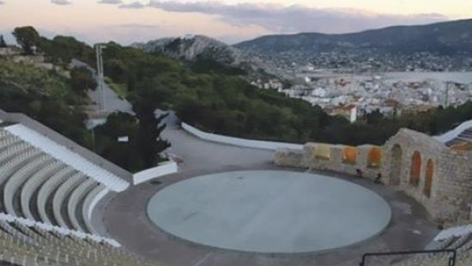
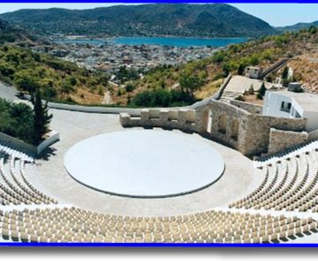
ΕΥΡΙΠΙΔΕΙΟ ΘΕΑΤΡΟ
Το θέατρο κατασκευάστηκε το 1993 προς τιμή του μεγάλου τραγικού ποιητή Ευριπίδη ο οποίος είχε το ησυχαστήριό του στην περιοχή Περιστέρια του νησιού μας. Εγκαινιάστηκε το Σεπτέμβριο του ίδιου χρόνου από την τότε υπουργό πολιτισμού Κα. Άννα Ψαρούδα Μπενάκη.
Βρίσκεται στο λόφο ΄΄Πατρίς΄΄ και έχει χωρητικότητα περίπου 3000 θέσεων. Εκεί γίνονται εκδηλώσεις (κυρίως κατά την διάρκεια του καλοκαιριού) όπως μεγάλες συναυλίες και θεατρικές παραστάσεις. Η πρόσβαση γίνεται είτε μέσω αυτοκινήτου στην βόρεια είσοδο (όπου υπάρχει μεγάλος χώρος στάθμευσης) , είτε με τα πόδια από την νότια είσοδο (Οδός Μ. Αλεξάνδρου)

Slide 10
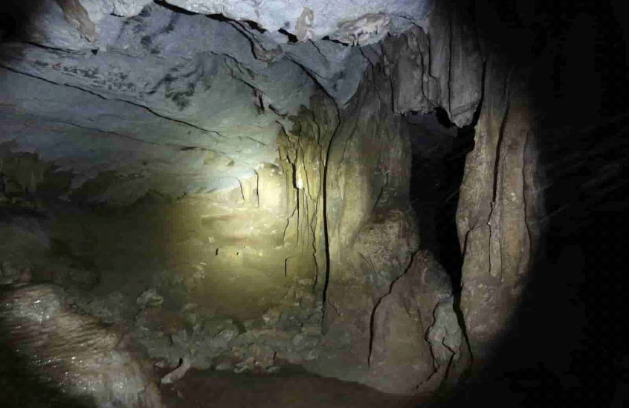
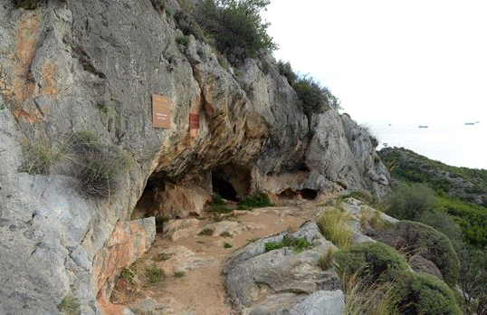
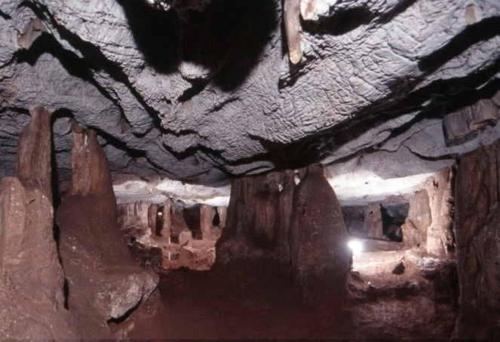
ΣΠΗΛΑΙΟ ΕΥΡΙΠΙΔΗ
Το Σπήλαιο του Ευριπίδη είναι μια σπηλιά, περίπου 47 μέτρα βάθος με δέκα μικρά δωμάτια, πάνω σε έναν λόφο με θέα τον Κόλπο του Σαρωνικού, στη περιοχή Περιστέρια Σαλαμίνας. Εντελώς αθέατο από την ακτή, έχει στενότατη είσοδο, ευρισκόμενη στην απότομη πλευρά ενός επιβλητικού ασβεστολιθικού όγκου, σε υψόμετρο 115 μέτρων από την επιφάνεια της θάλασσας. Το στόμιό του είναι αρκετά στενό και οδηγεί στους θαλάμους ακολουθώντας πορεία σαν φιδιού για 17,5 μέτρα.
Το όνομά του προέρχεται από την φήμη που είχε αποκτήσει από τους αρχαίους χρόνους ως το μέρος που πήγαινε o Ευριπίδης.

Slide 11
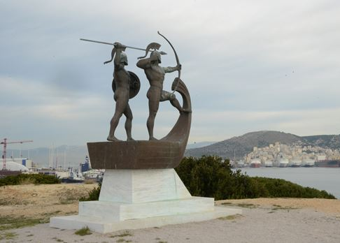
Η ΝΑΥΜΑΧΙΑ ΤΗΣ ΣΑΛΑΜΙΝΑΣ
Στο ιστορικό νησί που κατοικούμε, πριν 2500 χρόνια συνέβη η ναυμαχία της Σαλαμίνας. Μια τόσο σημαντική μάχη ,όπου με τη νίκη των Ελλήνων έναντι των Περσών, καθόρισε την πορεία της Ελλάδας και της Ευρώπης.
Η ναυμαχία πήρε μέρος στην περιοχή Κυνόσουρα, που είναι ένα στενό πέρασμα ανάμεσα στο νησί και στο Πέραμα. Εκεί βρίσκεται ένα γλυπτό αφιερωμένο στη ναυμαχία της Σαλαμίνας, όπου είναι και το μοναδικό που μαρτυρεί την ιστορική μάχη.

Slide 12
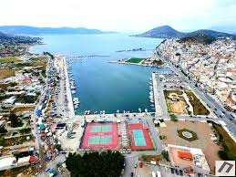
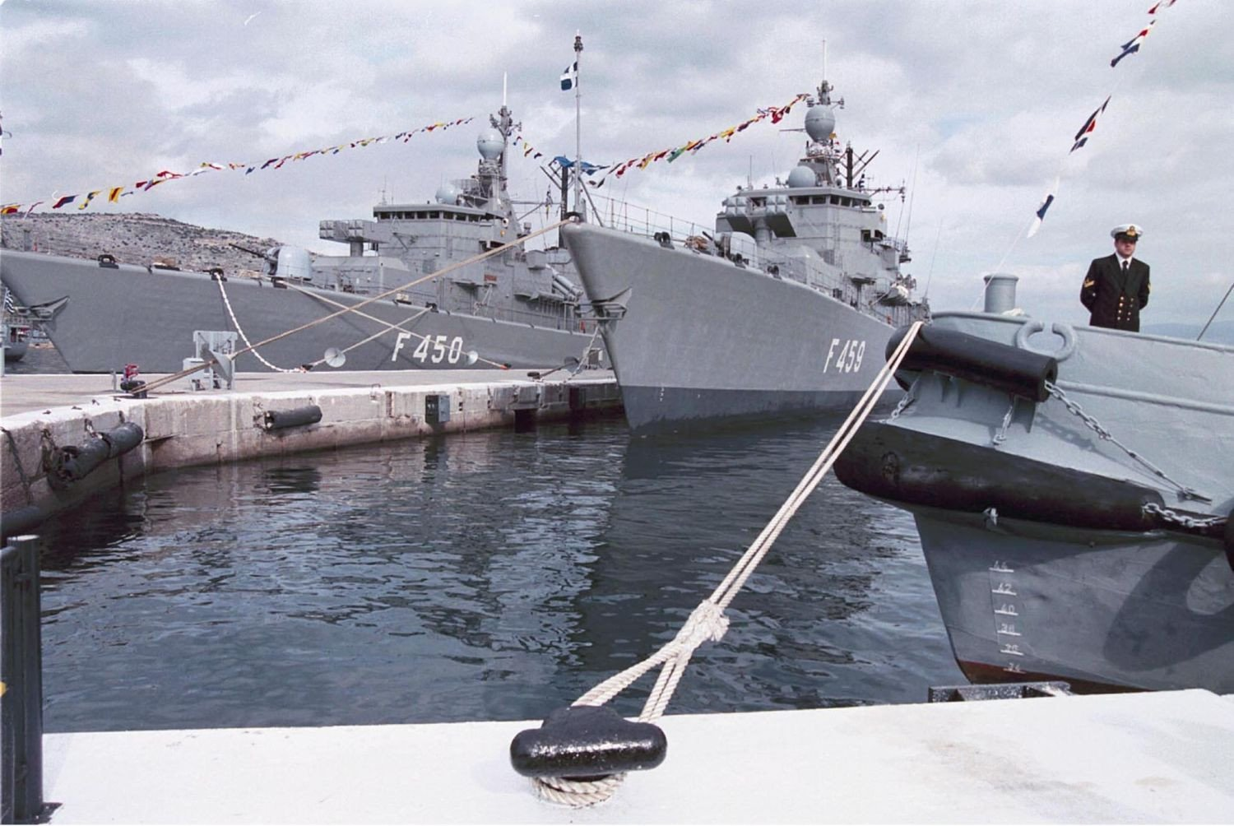
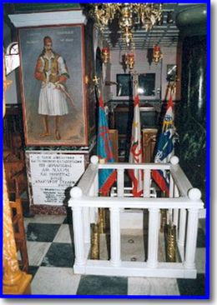
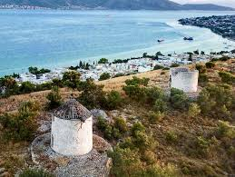

Slide 13
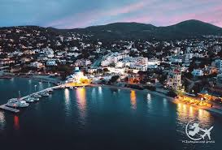
Ευχαριστούμε!
Οι μαθητές:
Αριστέα
Χριστίνα
Δημήτρης
Γιάννης
Νικόλας
Μελέτης
Αλκιβιάδης
Γιάννης

